Slide 1


স্বাগতম

Slide 2

পরিচিতি
শাহাদাত হোসেন রুবেল
সহকারি শিক্ষক, হিসাববিজ্ঞান
ডগাইর মডেল হাই স্কুল ,
ডেমরা , ঢাকা
01676724375
calltoshrubel@gmail.com
শ্রেনিঃ ৯ম -১০ম
বিষয়ঃ হিসাববিজ্ঞান
অধ্যায়ঃ চতুর্থ
পাঠঃ১- মূলধন ও মুনাফা জাতীয় লেনদেন
তারিখঃ ১৮/০৬/২০১৯

Slide 3
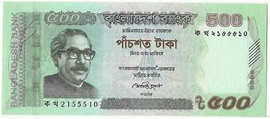
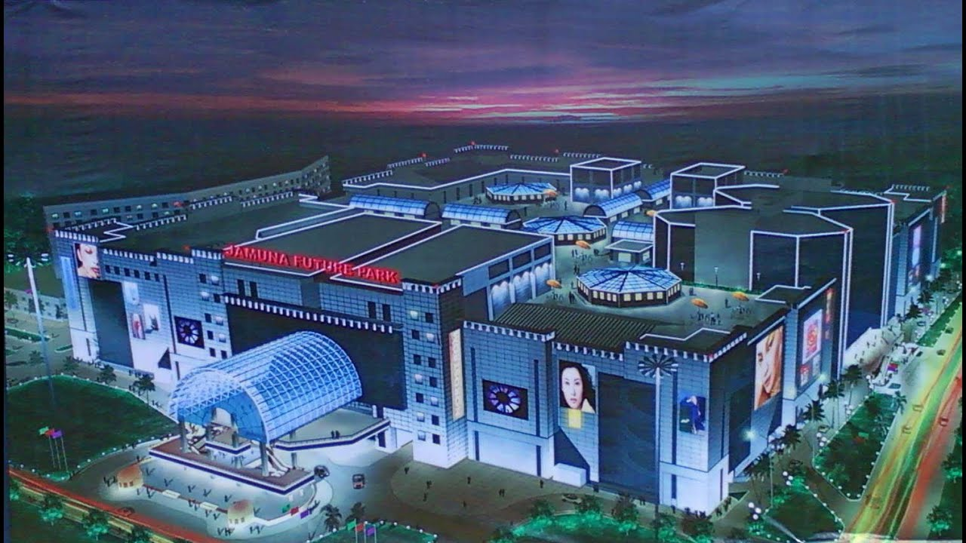
অর্থ
দালানকোঠা

Slide 4
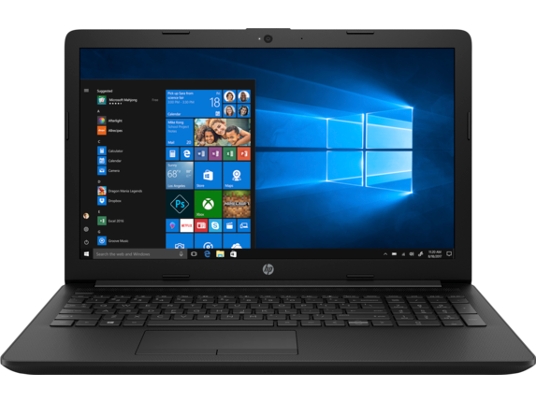
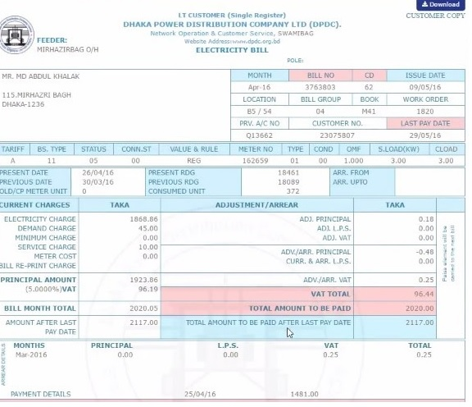
বিদ্যুৎ বিল
ল্যাপটপ

Slide 5
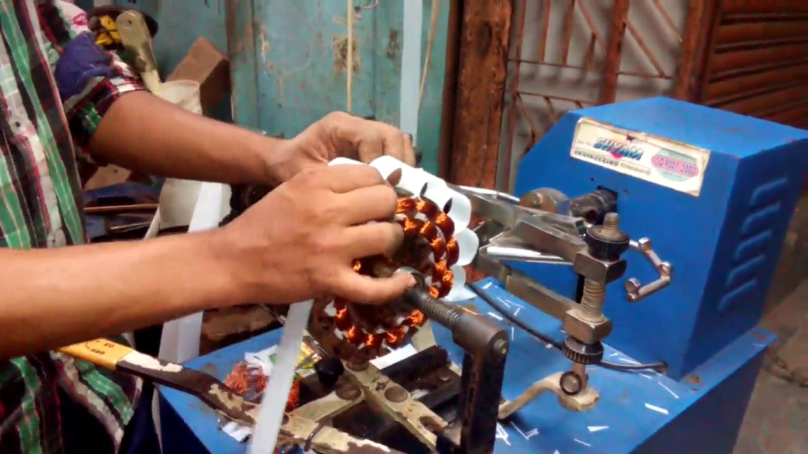
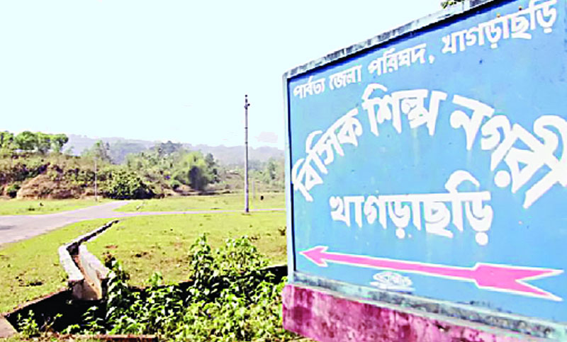
মেশিন মেরামত
জমি

Slide 6
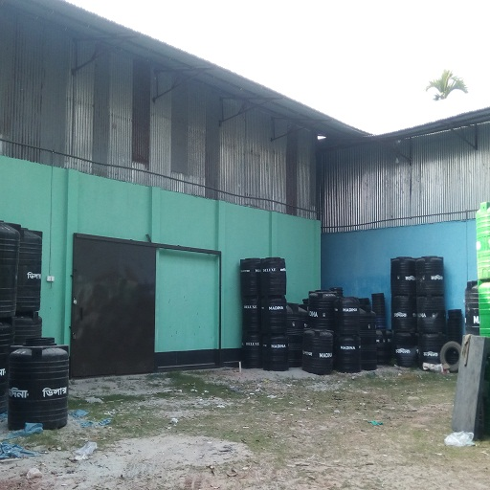
বাড়ি ভাড়া

Slide 7
পাঠ : মূলধন ও মুনাফা জাতীয় লেনদেন

Slide 8
পাঠ শেষে শিক্ষার্থীরা-
  লেনদেনের কত প্রকার তা বলতে পারবে ।
  মূলধন ও মুনাফা জাতীয় লেনদেনের ৩ টি প্রধান পার্থক্য নির্ণয় করতে পারবে ।
  লাভ-ক্ষতি পরিমাপ এবং আর্থিক বিবরণী প্রস্ততকালে মূলধন ও মুনাফা জাতীয় লেনদেন সমূহ যথাযথভাবে প্রয়োগ করতে পারবে ।

Slide 9
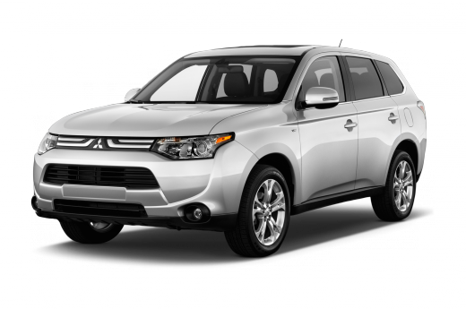
লেনদেনে টাকার পরিমান অপেক্ষাকৃত বড়
গাড়ি

Slide 10
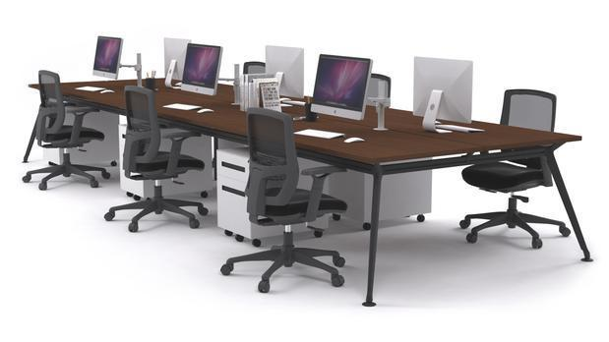
লেনদেন নিয়মিত সংগঠিত হয় না
আসবাবপত্র

Slide 11
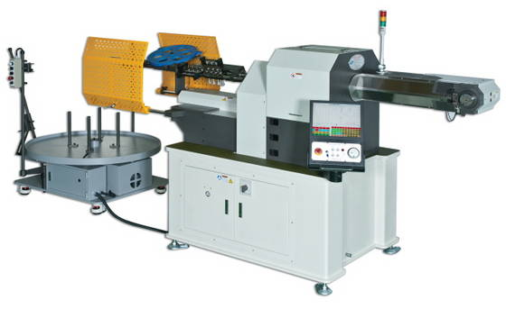
যে সকল লেনদেন হতে দীর্ঘমেয়াদি সুবিধা পাওয়া যায়
যন্ত্রপাতি

Slide 12
মূলধন জাতীয় লেনদেন
যে সকল লেনদেন হতে দীর্ঘমেয়াদি সুবিধা পাওয়া যায়
(১ বছরের অধিক) ।
২. টাকার পরিমান অপেক্ষাকৃত বড় ।
৩. লেনদেন নিয়মিত সংগঠিত হয় না ।

Slide 13
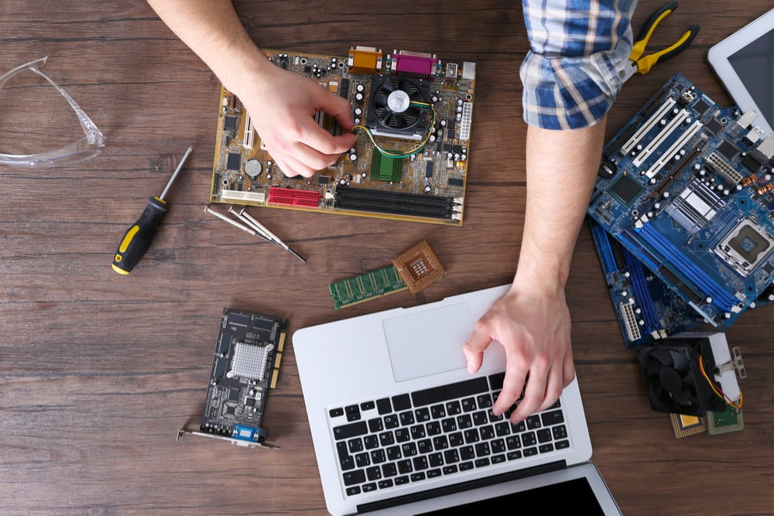
স্বল্প মেয়াদি সুবিধা পাওয়া যায়
ল্যাপটপ মেরামত

Slide 14
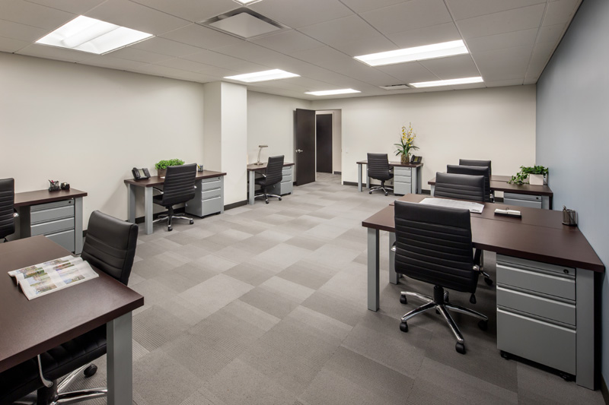
টাকার পরিমান অপেক্ষাকৃত কম
অফিস ভাড়া

Slide 15
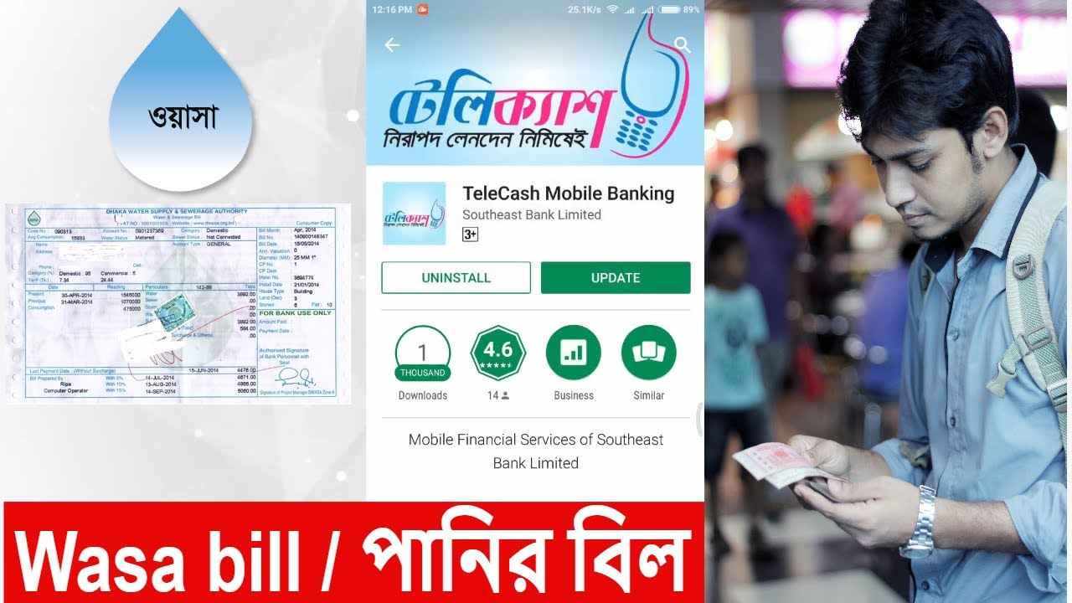
লেনদেন নিয়মিত সংগঠিত হয় (নির্দিষ্ট সময় পর পর)
ওয়াসা বিল

Slide 16
মুনাফা জাতীয় লেনদেন
*যে সকল লেনদেন হতে স্বল্প মেয়াদি সুবিধা পাওয়া যায় ।
*টাকার পরিমান অপেক্ষাকৃত কম ।
*লেনদেন নিয়মিত সংগঠিত হয় ( নির্দিষ্ট সময় পর পর ) ।

Slide 17
মূলধন জাতীয়
ব্যয়
মুনাফা জাতীয়
লেনদেন
প্রাপ্তি/আয়
প্রাপ্তি/আয়
ব্যয়
লেনদেনের শ্রেনীবিভাগ

Slide 18

বিলম্বিত মুনাফা জাতীয় ব্যয়
যে সব মুনাফা জাতীয় ব্যয় একটি হিসাব-কালে নিঃশেষ না হয়ে পরবর্তী কয়েকটি হিসাবকালে নিঃশেষ হয় তাকে বিলম্বিত মুনাফা জাতীয় ব্যয় বলে।
বিজ্ঞাপন

Slide 19
বিলম্বিত মুনাফা জাতীয় ব্যয়
নতুন পন্যের গবেষেণা ব্যয়

Slide 20
দলগত কাজ
* দল একুশঃ মূলধন জাতীয় লেনদেনের তালিকা কর ।
* দল বিজয়ঃ মুনাফা জাতীয় ব্যয়ের তালিকা কর ।

Slide 21
মূল্যায়ন
1. মূলধন কি ?
2. মুনাফা জাতীয় ব্যয়ের উদাহারন দাও
3. বিজ্ঞাপন কেন প্রয়োজন?

Slide 22
বাড়ির কাজ
* একটি ব্যয়কে তুমি মূলধন জাতীয় না ধরে মুনাফা জাতীয় ধরে হিসাব করলে কী অসুবিধা হবে ?
ধন্যবাদ

